Slide 1

Inushiba Auto
ИТ кариера, SoftUni
Разработка на софтуер
2022, гр.Разград
Автокъща

Slide 2



Нашият екип
Диляра Мустафа
Севдийе Салиева
Синем Хасан
18, Разград
mdilara.oya@gmail.com
17, Разград
ssalieva04@gmail.com
17, Разград
sinemgh2004@abv.bg

Slide 3
Един за всички, всички за един!
„Искам да заплача!“ -всеки от екипа по едно време, 2022

Slide 4
Съдържание
01
02
03
04
Увод
Конзолен интерфейс
Графичен интерфейс
Заключение

Slide 5
01
Увод
Предназначение и цел

Slide 6
Какво е Inushiba Auto?
Проектът ни InuShiba Auto представлява трислойно приложение за автокъща.
Интерфейси:
конзолен и графичен

Slide 7




Реализация на проекта
Проектът е реализиран чрез:
Visual Studio – Console App (.NET Framework) и Windows Forms App (.NET Framework)
MySQL Workbench
Entity Framework
Unit Test Project (.NET Framework)

Slide 8
Нашите цели
Добра разработка на проекта
Придобиване на нови умения
Работа в екип

Slide 9
02
Конзолен интерфейс
Структура и работа

Slide 10
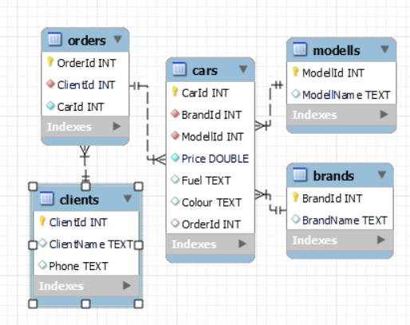
Структура на базата данни
Използва се Code-First принципа.
В MySQL Workbench се създават пет основни таблици чрез ентититата, написани във Visual Studio кода.

Slide 11
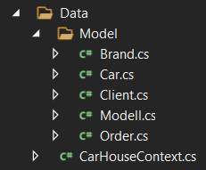
Слой за данни
Слоят за данни се състои от папка Model и CarHouseContext.cs.
Папка Model съдържа ентититата,
Класът CarHouseContext наследява DbContext.

Slide 12
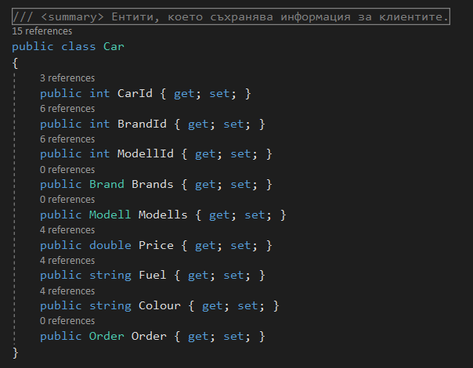
Car.cs

Slide 13
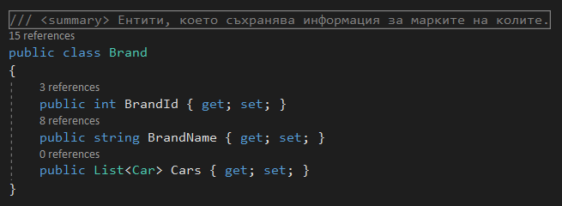
Brand.cs

Slide 14
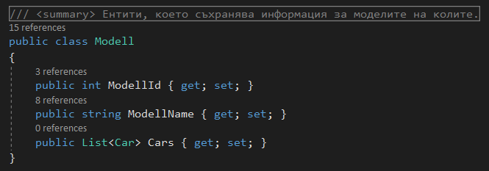
Modell.cs

Slide 15
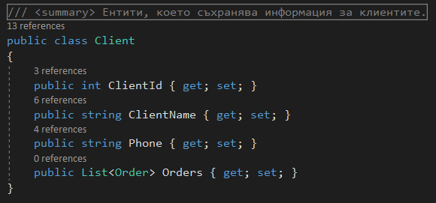
Client.cs

Slide 16
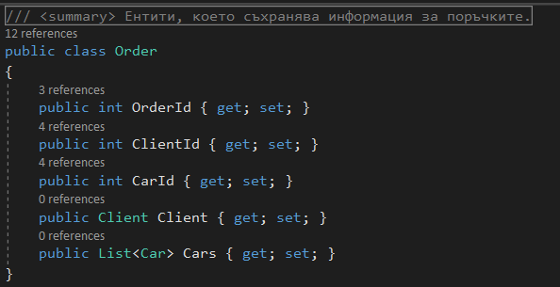
Order.cs

Slide 17

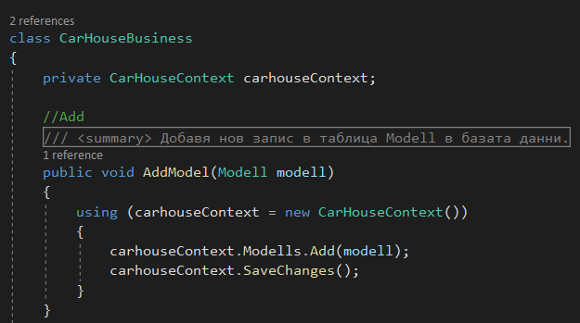
Бизнес логика
Слоят за данни се състои от CarHouseBusiness.cs.
В класа са описани методи, с които работи приложението.

Slide 18

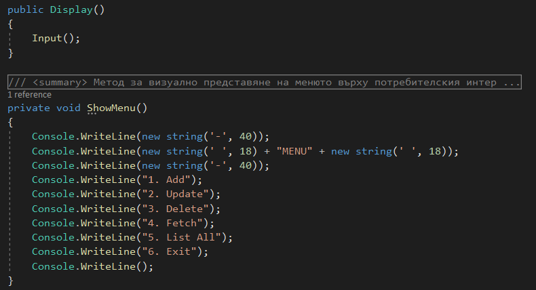
Презентационен слой
Презентационния слой се състои от клас Display.cs, който потребителят ще вижда при всяко стартиране на приложението.

Slide 19
Презентационен слой
Реализирани методи са:
Add() – метод за въвеждане на нова информация
Update() – метод за редактиране на съществуваща информация
Delete() – метод за зитриване по ID
Fetch() – метод за визуализиране на запис по ID
ListAll() – метод за извеждане на цялата информация

Slide 20
03
Графичен интерфейс
Структура и работа

Slide 21
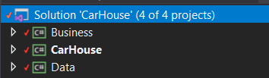
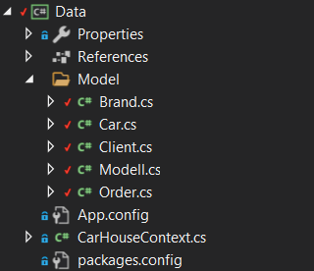
Слой за данни
Създаваме нов проект Solution CarHouse – Class Library (Data).
Съдържат:
Папка Model с ентитита, аналогични с тези на приложението с конзолен интерфейс
CarHouseContext.cs

Slide 22
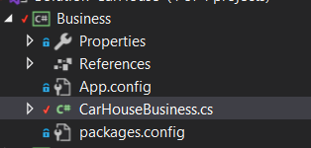
Бизнес логика
Създаваме нов проект Solution CarHouse – Class Library (Business).
Напълно аналогичен е с бизнес слоя на конзолното приложение.

Slide 23
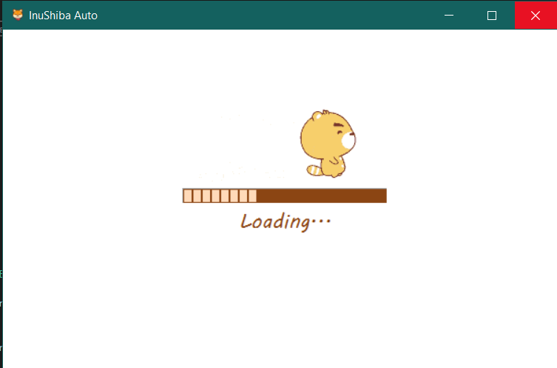
Презентационен слой
Първо се оформя визуалния дизайн на програмата.
Включени са:
30 бутона (buttons)
32 етикета (labels)
16 текстови кутии (text boxes)
2 кутии за картини (picture boxes)
1 лента за напредък (progress bar)
5 богати текстови полета (rich text boxes)
1 контрол за раздели с 5 раздела (tab control & tabs)
1 таймер (timer)

Slide 24
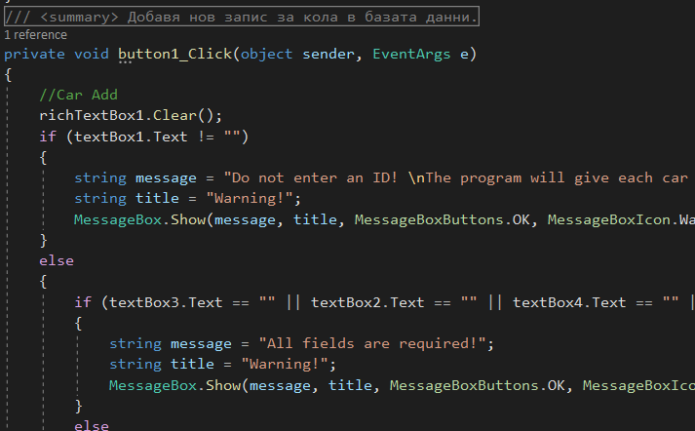
Презентационен слой
Всеки бутон има свой собствен код за изпълнение на предназначената си функция.

Slide 25
04
Заключение
Нашите мисли

Slide 26
Проектът беше обемен и продължителен. С него се научихме на търпение и работа в екип.

Slide 27
Благодаря ви за вниманието!

